Slide 1

الوحدة الثّانية:وَحدتُنا قُوّتنا
الدرس : أقرأ بطلاقة وفهم
المبحث : اللّغة العربيّة
الصف : الثّامن

Slide 2



الكلية العلمية الإسلامية
الدّرس: القراءة
الوحدة: الثّانية
الصّف: الثامن
المادّة: اللّغة العربيّة
01:00 minutes
النتاجات
النّتاجات
التمهيد
التقويم القبلي
التقديم
تنمو لدى الطّالب القيم الإنسانيّة والاجتماعيّة والاتّجاهات الإيجابيّة الواردة في النّصّ الشّعريّ.
يتذوق المقروء وينقده مبينًا أثره في بناء المعاني المباشرة والرّمزيّة فيه.
يقرأ جو النصّ والنّص الشّعري مراعيّا سلامة الوصل وصحّة الوقف، والتّلوين الصّوتي.
تقويم التكويني
التغذية الراجعة
التمايز
الربط بالحياة
التفكير الناقد
بطاقة خروج

Slide 3
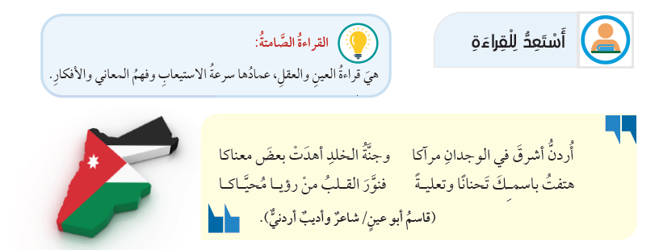
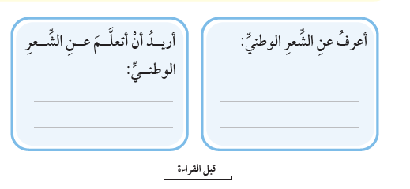
الدرس : القراءة
الوحدة: الثّانية
الصف :الثامن
المادة:اللغة العربية
03:00 minutes
التمهيد :
النتاجات
التمهيد
التقويم القبلي
التقديم
تقويم التكويني
التغذية الراجعة
التمايز
الربط بالحياة
التفكير الناقد
بطاقة خروج

Slide 4


الدرس : القراءة
الوحدة: الثّانية
الصف :الثامن
المادة:اللغة العربية
02:00 minutes
التّفكير النّاقد والرّبط بالحياة:
النتاجات
"يعيش الإنسان في وطنه ويعيش الوطن فيه"
وضّح هذه العبارة مبيّنًا دوافع الإنسان اتجاه حبّه لوطنه
التمهيد
التقويم القبلي
التقديم
تقويم التكويني
التغذية الراجعة
التمايز
الربط بالحياة
التفكير الناقد
بطاقة خروج
Buzz In

Slide 5


الدرس :القراءة
الوحدة: الثّانية
الصف :الثامن
المادة: اللغة العربية
02:00 minutes
التقويم القبلي :
النتاجات
حبيب حميدان سليمان الزّيوديّ شاعر وأديب ...........
التمهيد
التقويم القبلي
1. عراقيّ
التقديم
تقويم التكويني
2. أردنيّ
التغذية الراجعة
التمايز
الربط بالحياة
3. سوريّ
ألواح صغيرة
التفكير الناقد
بطاقة خروج
IRS

Slide 6
الدرس : القراءة
الوحدة: الثّانية
الصف :الثامن
المادة:اللغة العربية
التّقديم:
05:00 minutes
التّعلم الثّنائي/ البطاقة التّعريفيّة
النتاجات
التمهيد
صمم بطاقة تعريفيّة أنت وزميلك بطريقتكما الخاصّة تعبّر عن المعلومات الآتيّة، مستعينًا بـ : نبذة عن الشّاعر ص39، جوّ النّصّ ص40
التقويم القبلي
الفكرة العامّة من القصيدة:
حبّ الشاعر ..............................بالأردّن.
التّسامح الدّينيّ والعيش المشترك في ................................. التّسامح.
أعماله الشّعريّة فقط :
منازل أهلي.
الدّيوان الأخير الذّي أخذت منه القصيدة.
التقديم
لوطنهِ وتعلقه به والتغنّي
تقويم التكويني
في جو يسودهُ الإخاءُ
غيمٌ على العالوك
التغذية الراجعة
تحمل القصيدة رسالة .............................الأردنيّ.
تعدّ قصيدة (أردنّ يا بلدي) واحدة .......................................
....................... للوطن.
التمايز
إيجابية وتفاؤلية للشعب
من أهم القصائد الوطنية التي تعبّر
الربط بالحياة
عن الوفاء والحب
التفكير الناقد
بطاقة خروج

Slide 7
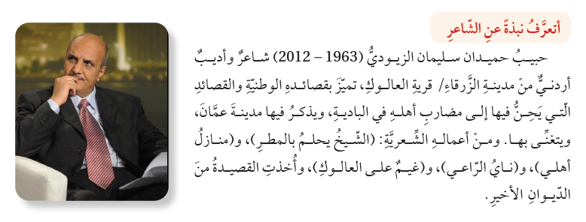
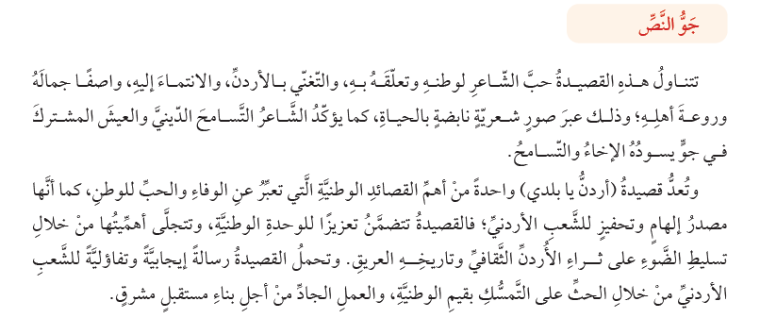
التغذية الراجعة:
الدرس :القراءة
الوحدة: الثّانية
الصف :الثامن
المادة: اللغة العربية
01:00 minutes
النتاجات
التمهيد
التقويم القبلي
التقديم
تقويم التكويني
التغذية الراجعة
التمايز
الربط بالحياة
ألواح صغيرة
التفكير الناقد
بطاقة خروج
IRS

Slide 8
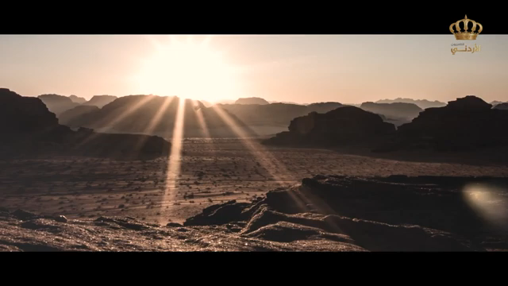
الدرس :القراءة
الوحدة: الثّانية
الصف :الثامن
المادة: اللغة العربية
01:00 minutes
التقديم:
استمع إلى القصيدة وتمعّن في كلماتها موضحًا الفكرة الرئيسة فيها.
النتاجات
التمهيد
التقويم القبلي
التقديم
تقويم التكويني
التغذية الراجعة
التمايز
الربط بالحياة
ألواح صغيرة
التفكير الناقد
بطاقة خروج
IRS

Slide 9
الدرس :القراءة
الوحدة: الثّانية
الصف :الثامن
المادة: اللغة العربية
02:00 minutes
التقويم التّكويني:
النتاجات
الدّيوان الّذي أخذت منه قصيدة (أردنّ يا بلدي) هو:
التمهيد
التقويم القبلي
منازل أهلي
1
التقديم
تقويم التكويني
الدّيوان الأوّل
2
التغذية الراجعة
التمايز
الربط بالحياة
غيمٌ على العالوك
3
ألواح صغيرة
التفكير الناقد
بطاقة خروج
IRS

Slide 10
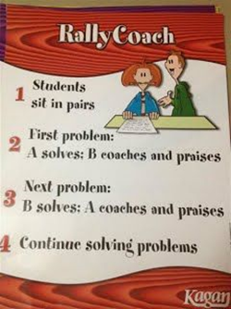
الدرس : القراءة
الوحدة: الثّانية
الصف :الثامن
المادة:اللغة العربية
04:00 minutes
التّمايز:
جد أصدقائك الذّين تشترك معهم في المهمة
النتاجات
ابحث في الكتاب عن أبيات تعبر عن حبك لوطنك
1
التمهيد
ابحث عبر التّطبيقات الذّكيّة عن فيديو قصير يعبر عن الوطن
التقويم القبلي
2
التقديم
تقويم التكويني
ارسم لوحة تعرضها على زملائك تعبر عن فكرة وطنيّة
3
التغذية الراجعة
اذكر بيتًا أعجبك من أبيات القصيدة واكتبهُ على قُصاصة
التمايز
الربط بالحياة
4
التفكير الناقد
بطاقة خروج
Buzz In

Slide 11
الدرس :القراءة
الوحدة: الثّانية
الصف :الثامن
المادة: اللغة العربية
02:00 minutes
التقويم الختامي:
النتاجات
الفكرة العامّة الّتي تمثل أبيات أردنّ يا وطني هي:
التمهيد
التقويم القبلي
حبّ الشّاعر لوطنه وتعلّقه به، والتّغني بالأردنّ
1
التقديم
تقويم التكويني
التّسامح الدّينيّ والعيش المشترك في جوّ يسوده الإخاء والتّسامح.
2
التغذية الراجعة
التمايز
الربط بالحياة
جميع ما ذكر صحيح
3
ألواح صغيرة
التفكير الناقد
بطاقة خروج
IRS

Slide 12
الدرس :القراءة
الوحدة: الثّانية
الصف :الثامن
المادة: اللغة العربية
02:00 minutes
التّغذية الراجعة:
النتاجات
الفكرة العامّة الّتي تمثل أبيات أردنّ يا وطني هي:
التمهيد
التقويم القبلي
حبّ الشّاعر لوطنه وتعلّقه به، والتّغني بالأردنّ
1
التقديم
تقويم التكويني
التّسامح الدّينيّ والعيش المشترك في جوّ يسوده الإخاء والتّسامح.
2
التغذية الراجعة
التمايز
الربط بالحياة
جميع ما ذكر صحيح
3
ألواح صغيرة
التفكير الناقد
بطاقة خروج
IRS

Slide 13



الدرس : القراءة
الوحدة: الثّانية
الصف :الثامن
المادة:اللغة العربية
02:00 minutes
بطاقة خروج :
النتاجات
التمهيد
التقويم القبلي
ما شعورك تجاه الدرس؟
التقديم
تقويم التكويني
قبل الخروج
من الحصة
ماذا تعلمت من الدرس؟
التغذية الراجعة
التمايز
ما الذي أعجبك في الدرس؟
الربط بالحياة
التفكير الناقد
بطاقة خروج

